Slide 1


China University of Mining & Technology-Beijing
机械设计
中国矿业大学（北京）机械与电气学院
授课教师：董芩华

Slide 2

机械设计
第1篇 机械设计总论
第2篇 设计一
第3篇 设计二
China University of Mining & Technology-Beijing

Slide 3
第1篇 机械设计总论
第1.1章 绪论
第1.2章 机械设计概论
第1.3章 机械零件的强度
第1.4章 机械系统概述
第1.5章 摩擦、磨损与润滑概述
China University of Mining & Technology-Beijing

Slide 4
第1.1章 绪 论
1.1.1 机械与机械设计的起源与作用
1.1.2 本课程的内容、性质与任务
China University of Mining & Technology-Beijing

Slide 5
机械、机械设计的概念
机械的发展与作用
机械设计课程的内容、性质和任务
本章主要内容
重点
为什么学？
学什么？
怎么学？
China University of Mining & Technology-Beijing

Slide 6


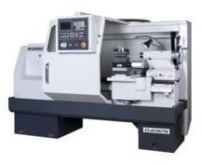

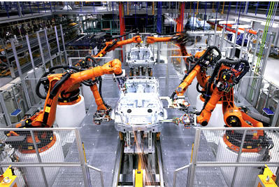
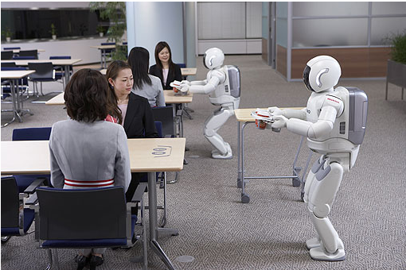
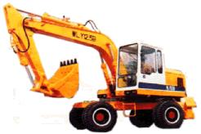
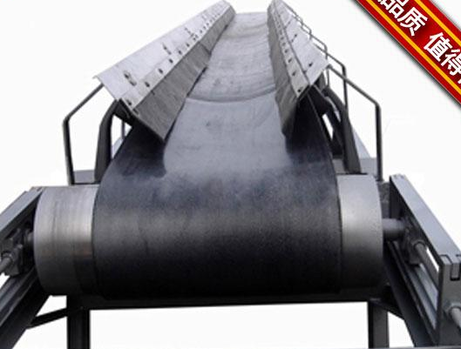
1.1.1 机械与机械设计的起源与作用
一、机器定义
机器是用来代替人们体力和脑力劳动的工具，通过将能量、物料和信息等进行传递或转换来为人类做各种有用功。
China University of Mining & Technology-Beijing
Notes:
神州十八号载人飞船、飞机、火车、数控车、挖掘机、带式输送机、点焊机器人、服务机器人，

Slide 7
机器具有相同的基本特征：
①人造的实物组合体；
内燃机
②各部分有确定的相对运动；
③代替或减轻人类劳动完成有用功或实现能量的转换
机器与机构的总称
机械:：
机械的作用：改善劳动条件、提高生产效率、提高产品质量
机械化
社会生产力
国家工业化水平的标志。
自动化
China University of Mining & Technology-Beijing
Notes:
人们通过长期的生产实践，由石器、铁器、发展到后来的各种机器，机器也由简单手工的发展到电动、全自动化的。在现代生产和日常生活中机器已经成为代替或减轻人类劳动、提高劳动生产率的主要手段，使用机器的水平是衡量一个国家现代化程度的重要标志。

Slide 8
1.1-1 机械与机械设计在社会发展中的作用
二、机械设计的定义
从市场的需求出发，通过构思、计划和决策，确定机械产品的功能、原理方案、技术参数和结构等，并把设想变为现实，这样一种技术实践活动的过程，就是机械设计，其目的是要得到一种能达到预定功能要求、性能好、成本低、价值最优、能满足市场功能需求的机械产品。
机械设计是影响机械产品性能、质量、成本和企业经济效益的一项重要工作。
China University of Mining & Technology-Beijing

Slide 9
1.1.2 机械设计课程的内容、性质和任务
一、课程的性质和任务
课程性质：设计性课程（以机器或机构设计为核心）
专业必修课（技术基础课）
课程的任务：
培养学生具有完整机械设计概念和设计能力
1）培养学生具有正确的机械设计理念和完整的设计思路；
2）培养学生掌握机械设计的理论、方法和步骤，具有综合运用所学知识设计完整机器或机构的能力；
3）培养学生掌握零部件工作能力设计：强度、刚度等设计计算；
4）培养学生具有零件结构设计能力：构造、工艺等。
5）培养学生具有运用手册、规范、标准和查阅相关文献资料的能力；

Slide 10
二、课程的主要内容
（机械设计理论、设计方法和设计步骤）
1）传动部分— 带传动、链传动、齿轮传动、蜗杆传动以及螺旋传动等；
2）连接部分—螺纹连接，键、花键及无键连接，销钉连接，铆接、焊接、胶接与过盈配合连接等；
3）轴系部分—滑动轴承、滚动轴承、联轴器与离合器以及轴等；
4）其他部分—弹簧、机座与箱体、减速器等；

Slide 11
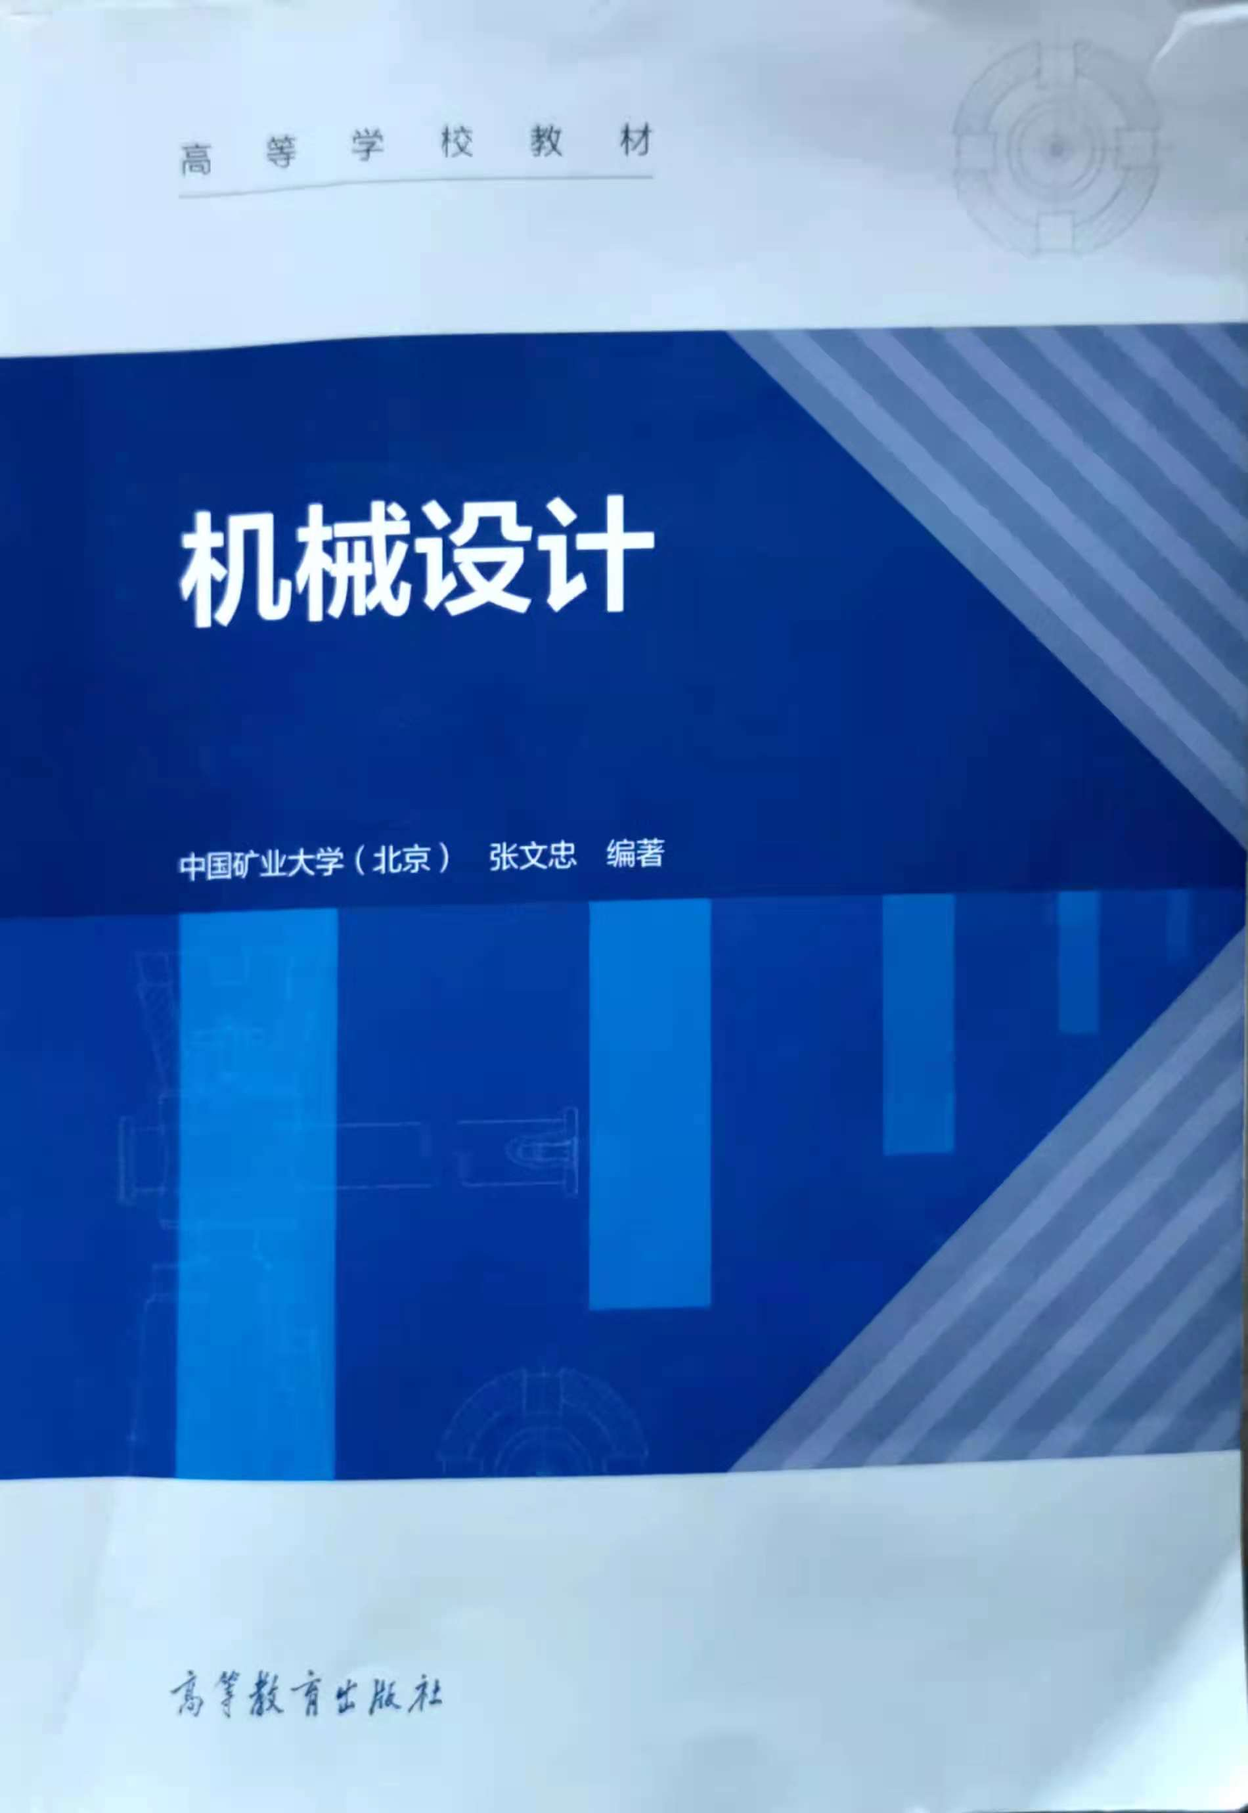
机械设计概论
第1篇
机械设计总论
机械零件的强度
机械系统概论
摩擦磨损润滑
螺纹连接
千斤顶设计计算说明书
装配图及零件图
第2篇
设计一
螺旋传动
千斤顶设计
带传动
圆柱齿轮传动
第3篇
设计二
链传动
圆锥齿轮传动
齿轮传动
板链斗式提升机设计
蜗轮蜗杆传动
机械设计
中国矿业大学（北京）
张文忠 编著
轴毂连接
传动系统设计计算说明书
装配图及零件图
轴系零、部件
轴承
轴
联轴器离合器

Slide 12
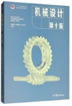
机械设计
连接
螺纹连接
挠性传动
其他零、部件
弹簧
轴系零、部件
机座和箱体
齿轮传动
轴承
联轴器和离合器
轴
机械传动
键连接
销连接
蜗杆传动
带传动
链传动
圆柱直齿齿轮
圆柱斜齿轮
直齿锥齿轮
滑动轴承
滚动轴承
机械设计（第十版）
濮良贵 陈国定 吴立言
主编

Slide 13
机械设计课程简介2
实践性、综合性
三、本课程的特点
涉及面广
关系多─ 与诸多先修课关系密切。
要求多─ 设计一个机器或零件时，应同时满足强度、刚度、耐磨性、 工艺性等各方面的要求。
门类多─ 典型的通用零件多、类型多；各类零件，设计方法各有不同。
公式多─ 除了定义式以外，对于大多数公式着重于公式的应用，不强 调公式的推导。
图表多─ 要求能看懂、会用，了解适用的范围和变化趋势。
实践性强─不仅要读懂书，还要多联系实际，要注重实践性环节。
无重点─又都是重点，设计工作必须详尽，细小的疏忽也会导致严重事故。
设计问题无统一答案─更多地谈论谁设计得更好，要注意发展求异思维。

Slide 14
前修的课程:
《理论力学》 ——— 建立力学模型、进行受力分析；
《材料力学》 ——— 强度计算，求σ、τ；
《金属工艺学》 —— 零件的加工方法、工艺性；
《金属材料及热处理》 — 选零件材料、热处理方式；
《机械原理》 ——— 机械方案的选择
《机械制图》 ——— 按国家制图标准设计及表达；
《公差与互换技术》— 保证零部件功能、装配、 互换性。

Slide 15
各章节的知识体系:
①研究零件的工作原理、类型、特点和使用场合；
②分析零件的工作条件，受力情况；
③研究零件的失效形式，提出设计准则；
④选择零件的材料、热处理方式；
⑤进行强度或寿命计算，确定零件的主要参数；
⑥选择其他参数，进行零件的结构设计。

Slide 16
机械设计课程简介3
四、学习中注意的几个问题
着重学习零件的设计方法以及零件参数的合理选择。
除了理论分析和计算以外，更应重视零件结构设计的。
──设计决非只是计算。
性能要求与经济性 ──永远是一对矛盾，应学会合理地解决这一对矛盾。
经验设计与现代设计
──二者均重要，前者是后者的基础。
运用前修知识
抓住设计主线
理论联系实际
解决工程问题
学习方法
Notes:
注重基本概念的理解和基本设计方法的掌握，不强调系统的理论分析；

Slide 17
注重基本概念的理解和基本设计方法的掌握，不强调系统的理论分析；
着重理解公式建立的前提、意义和应用，不强调对理论公式的具体推导；
注意密切联系生产实际，努力培养解决工程实际问题的能力；

Slide 18
五、要求
以听课为主，自学为辅，考试内容以讲课和要求自学的为主，微信、QQ答疑，集中答疑具体时间待定。
课程考核 50%+50% ：
平时作业质量、考勤情况 50%
期末考试 50%

Slide 19
课程安排：共48学时，其中讲授48学时。
要求：
1）上课认真听讲，课后复习，及时消化。
2）作业必须按时完成，字迹工整，按要求用CAD绘制工程图（杜绝拷贝）。作业量未达到规定者不能参加考试。

